Slide 1
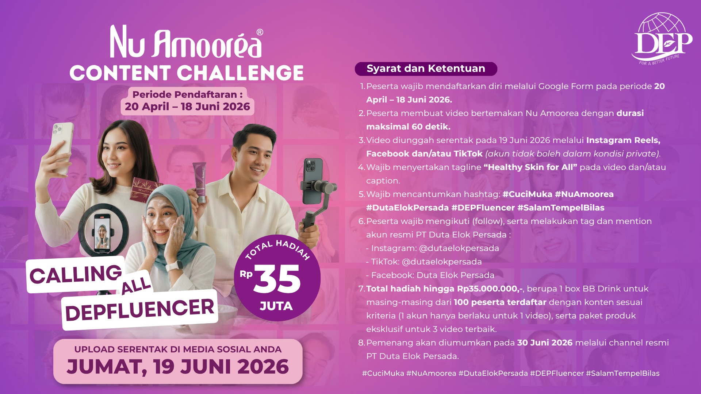

Slide 2
KEGIATAN:
Mengunggah (Upload) video konten NuAmoorea (Beauty Bar / Beauty Plus Bar / Paste Cleanser) dengan durasi 15 – 60 detik secara serentak pada tanggal 19 Juni 2026.
TUJUAN KEGIATAN:
Mengoptimalkan personal branding para DEPpreneur melalui pemanfaatan media sosial secara aktif dan strategis.
Meningkatkan brand awareness PT Duta Elok Persada sebagai perusahaan yang berkomitmen dalam menciptakan dan mengembangkan wirausaha.
Mensosialisasikan dan memperluas jangkauan informasi mengenai Nu Amoorea Beauty Bar kepada masyarakat.
Menjadi wadah apresiasi sekaligus sumber inspirasi bagi para DEPpreneur dalam mengembangkan strategi promosi yang kreatif dan efektif.
SYARAT PESERTA:
Member aktif PT Duta Elok Persada
Mengisi form pendaftaran via Google Form

Slide 3
JADWAL PELAKSANAAN:
Periode pendaftaran : 20 April – 18 Juni 2026
Tanggal unggah video : Jumat, 19 Juni 2026
Periode penilaian : 20 – 27 Juni 2026
Pengumuman pemenang: 30 Juni 2026
UPLOAD DI :
Instagram Reels, Facebook dan atau TikTok.
HADIAH :
Total hadiah hingga Rp35.000.000,-
Berupa 1 box BB Drink untuk masing-masing dari 100 peserta terdaftar dengan konten sesuai kriteria (1 akun hanya berlaku untuk 1 video).
Paket produk eksklusif untuk 3 video terbaik
PENGUMUMAN PEMENANG:
Pemenang akan diumumkan pada Selasa, 30 Juni 2026

Slide 4
HEALTHY SKIN FOR ALL
campaign message

Slide 5
PLATFORM STRATEGY
INSTAGRAM
Compared to Tiktok
Lebih optimal untuk branding & promosi produk
Penyampaian konten lebih terstruktur & profesional
Performa lebih stabil & terukur
Membangun citra brand yang konsisten
TikTok kuat di trend & viral cepat
Namun sangat bergantung pada konten hiburan & algoritma
Konten promosi cenderung perlu pendekatan lebih organik & tidak langsung

Slide 6
WHY REELS?
Jangkauan luas (beyond followers)
Didorong algoritma (prioritas video pendek)
Potensi engagement tinggi
Mempercepat distribusi konten
Reels = Reach + Engagement

Slide 7
KETENTUAN TEKNIS:
Konten Video Original (bukan repost/duplikat)
Relevan dengan produk Nu Amoorea Beauty Bar / Beauty Plus Bar / Paste Cleanser
Menampilkan penggunaan produk (secara langsung atau kreatif)
Video diambil pada posisi vertical (9:16) untuk Instagram Reels
Kualitas video harus high definition (HD)
Durasi video 15 – 60 detik (disarankan 15 – 30 detik)

Slide 8
KETENTUAN KONTEN :
Video tidak mengandung unsur SARA dan Pelanggaran Hak Cipta/Hukum Lainnya
Wajib menyertakan tagline “Healthy Skin for All” pada video dan caption
Wajib menggunakan hashtag:
  #CuciMuka
  #SalamTempelBilas
  #NuAmooreaBeautyBar
  #DEPFluencer
  #DutaElokPersada

Slide 9
VARIASI & KREATIVITAS KONTEN
Day in My Life (rutinitas harian)
Before–After / Transformation
Storytelling / mini sketsa
Edukasi singkat (tips skincare)
Testimoni / review
Konten mengikuti tren / audio viral
POV / aesthetic / cinematic
Konten disarakan menunjukan proses cuci muka dengan Nu Amoorea Beauty Bar / Beauty Plus Bar / Paste Cleanser.

Slide 10
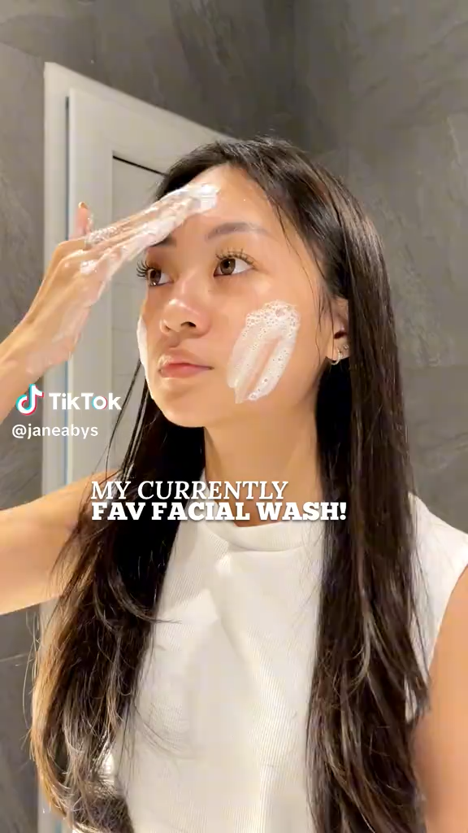
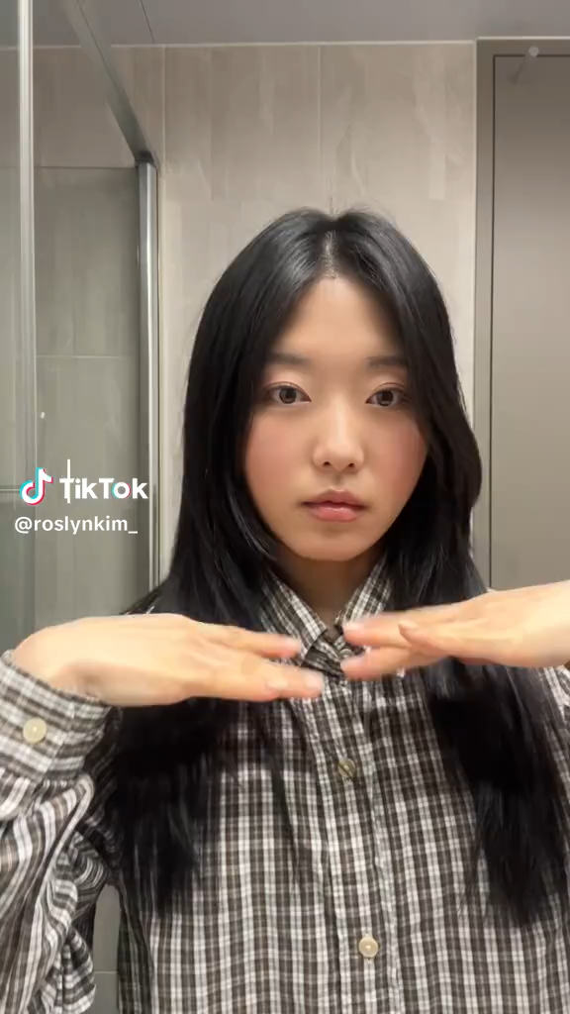
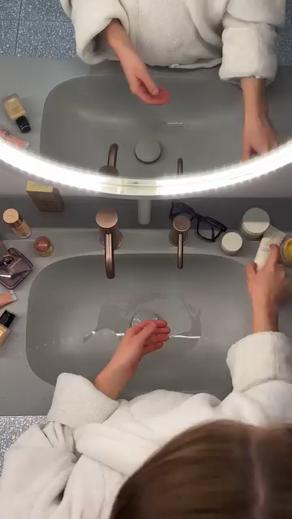
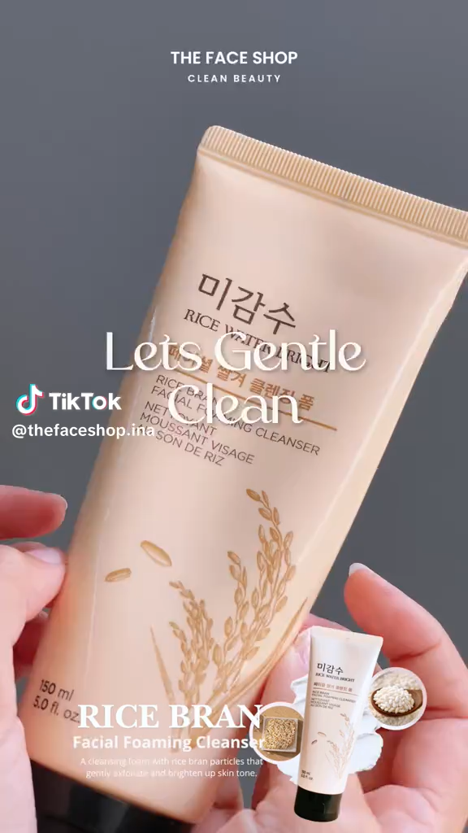
CONTOH IDE
Klik video untuk menonton

Slide 11
TATA SYARAT UPLOAD VIDEO
Akun tidak boleh di private
Video belum pernah diunggah di media sosial mana pun.
Video diunggah melalui media sosial Instagram (Reels), Tiktok atau Facebook di akun peserta terdaftar.
Video diunggah pada Jumat, 19 Juni 2026, dengan memilih salah satu time slot berikut :
Peserta boleh upload lebih dari satu video, namun hanya satu video terbaik yang akan masuk dalam penilaian.
Wajib untuk Follow, Tag dan mention akun resmi PT Duta Elok Persada :
  Facebook PT Duta Elok Persada
  Instagram @dutaelokpersada
  TikTok @dutaelokpersada
Pagi | 07.00 – 09.00 | Sore | 15.00 – 17.00
Siang | 12.00 – 14.00 | Malam | 19.00 – 21.00 (disarankan)

Slide 12
KRITERIA PENILAIAN
3 VIDEO TERBAIK
Kreativitas & Konsep → 35%
Kualitas Visual & Eksekusi → 25%
Kesesuaian Tema & Brief → 25%
Engagement (Share, Comment, dan Like) → 15%
Fokus Penilaian
Kualitas konten dan kekuatan konsep menjadi prioritas utama untuk membangun branding yang kuat dan konsisten.
Peran Engagement
Engagement tetap diperhitungkan, namun tidak dominan, agar kompetisi berfokus pada nilai dan kualitas konten, bukan hanya jumlah interaksi.

Slide 13
KETENTUAN LAINNYA
PT Duta Elok Persada berhak menayangkan ulang video terpilih pada media sosial dan channel resmi PT Duta Elok Persada.
PT Duta Elok Persada tidak bertanggung jawab atas hal apapun mengenai video yang sudah diunggah (upload) ke media sosial apabila terjadi penuntutan kepemilikan/hak cipta atas sebagian/seluruh bagian video dan hal-hal lainnya yang membuat kerugian dengan nilai ataupun tanpa nilai bagi peserta maupun pihak lain.

Slide 14



MEDIA SOSIAL
INSTAGRAM
@DUTAELOKPERSADA
FACEBOOK
PT DUTA ELOK PERSADA
TIKTOK
@DUTAELOKPERSADA

